Slide 1

第2章 进程管理
—进程描述和控制
电子科技大学
计算机科学与工程学院
李玉军

Slide 2
进程描述与控制主要内容
1
什么是进程
2
进程状态
3
进程描述
4
进程控制
5
操作系统的执行
6
UNIX SVR4的进程管理
7
线程

Slide 3
2.1 什么是进程
回顾
计算机平台可以看作由一组硬件资源组成
计算机应用程序为执行某些任务而开发
如果直接基于平台开发应用程序则效率低
开发设计操作系统给应用程序提供了方便、丰富、安全和一致的接口
我们可以把操作系统看作资源的抽象表示，可以被应用程序所请求和访问

Slide 4
2.1 什么是进程
操作系统管理应用程序的执行，从而使得
资源对多个应用程序是可用的
处理器在多个应用程序间切换，以保证所有程序都在执行中
处理器和I/O设备能得以充分使用

Slide 5
2.1.1进程和进程控制块
进程的两个基本元素
当处理器开始执行一个程序的代码时，我们把这个执行的实体称为进程(process)
程序代码
可以被执行相同程序的其他进程所共享
和代码相关的一组数据

Slide 6
2.1.1进程和进程控制块
当一个进程执行时，可以由下述元素来表征
标识符
状态
优先级
程序计数器
内存指针
上下文数据
I/O 状态信息
记账信息

Slide 7
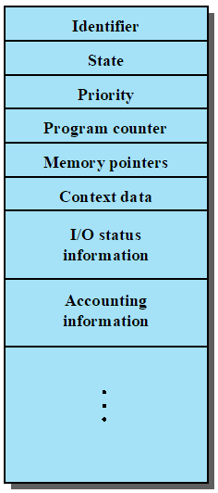
2.1.1进程和进程控制块
进程控制块
Process Control Block
包含了进程的元素
在进程执行过程中，可以中断进程的执行，并在后来恢复进程执行，就好像中断没有发生过一样
由操作系统创建和管理
支持多进程的重要工具🔧

Slide 8
2.2 进程状态
进程的轨迹
轨迹
进程执行的指令序列，用来描述单个进程的行为
处理器的行为可以用多个进程交替执行的轨迹来描述
分派器
将处理器从一个进程切换到另外一个进程的小程序

Slide 9
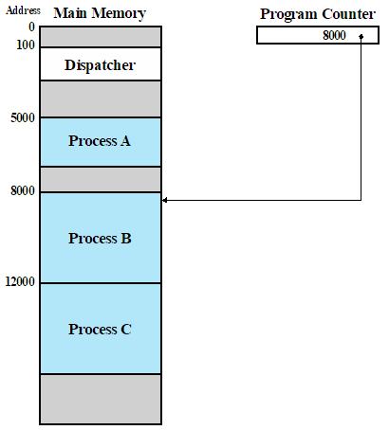

2.2 进程状态
进程执行

Slide 10
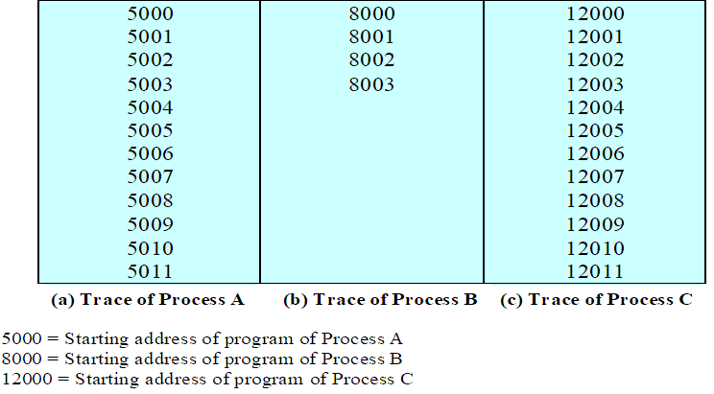
2.2 进程状态
例：进程A、B、C的轨迹

Slide 11
2.2 进程状态
三个进程交替执行的轨迹
假设：每个进程仅允许最多连续执行6个指令周期(时间片)，避免独占

Slide 12
2.2.1进程的两状态模型
进程的两状态模型

Slide 13
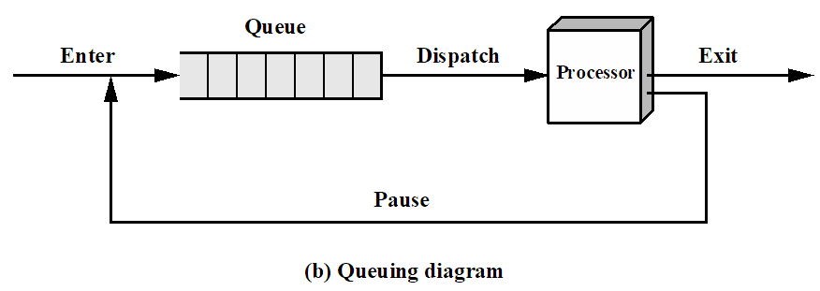
2.2.1进程的两状态模型
排队图

Slide 14
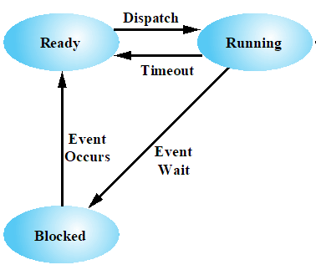
2.2.2进程的三状态模型
三状态模型
Figure 3.6 Three-State Process Model

Slide 15
2.2.3 进程的创建与终止
进程创建的原因
事件 | 说明
新的批处理作业 | 批处理提交作业，处理新的作业时，操作系统读取下一个作业控制指令
交互登陆 | 终端用户登陆系统
为提供服务而由操作系统创建 | 操作系统为给用户提供服务而创建进程，如控制打印进程
由现有进程派生 | 用户程序可以创建多个进程（模块化开发或并行性考虑）

Slide 16
2.2.3 进程的创建与终止
进程创建涉及的动作和称谓
进程派生
当进程显式的请求创建一个进程时，操作系统为它创建一个子进程。
父进程
原来的进程
子进程
新创建的进程

Slide 17

2.2.3 进程的创建与终止
进程终止
计算机系统要为进程提供表示进程结束的方法
批处理的作业会包含一个HALT指令或其他显式的操作系统服务调用来终止进程
对于交互式的应用程序来说，用户可指出进程什么时候终止。 (e.g. log off)

Slide 18
2.2.3 进程的创建与终止
进程终止的原因
进程终止的事件 | 说明
正常完成 | 进程自行执行操作系统服务调用，表示它已经结束
运行超过时限 | 运行时间超过规定的时限
无可用内存 | 系统无法满足进程需要的内存空间
超出范围 | 进程试图访问不允许访问的内存单元
保护错误 | 进程试图使用不允许使用的资源或文件，或不允许的访问方式
算术错误 | 进程试图执行被禁止的运算
等待时间超出 | 等待某事件发生的时间超出规定最大值
I/O失效 | 在输入或输出期间发生错误，如找不到文件，读写失败
无效指令 | 进程试图执行不存在的指令
特权指令 | 进程试图使用为操作系统保存的指令
数据误用 | 使用错误类型或未初始化的一块数据
操作员或操作系统干涉 | 操作员或操作系统终止进程（如死锁时）
父进程终止 | 父进程终止时，操作系统可能会终止该进程的所有子进程
父进程请求 | 父进程具有终止其任何子进程的权力量

Slide 19
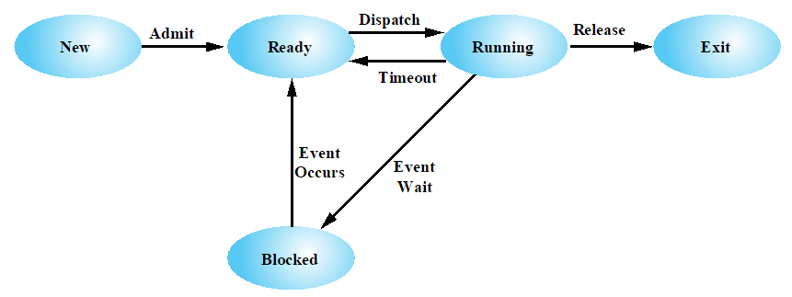
2.2.4 五状态模型
五状态模型

Slide 20
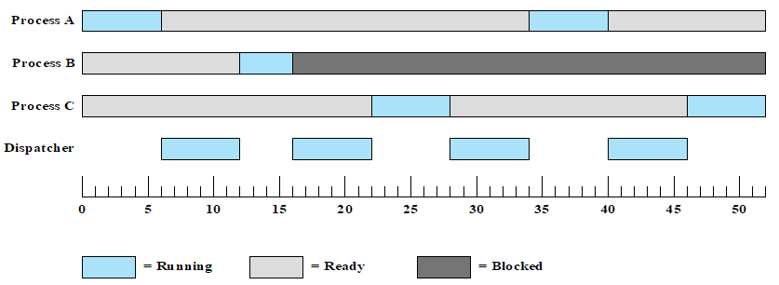
2.2.4 五状态模型
图3.4中进程A、B、C状态间的转换

Slide 21
2.2.4 五状态模型
进程的排队模型
单阻塞队列：所有阻塞进程位于一个阻塞队列
存在问题？

Slide 22
2.2.4 五状态模型
进程的排队模型
多阻塞队列：不同事件对应一个阻塞队列
问题：是否可以维护多个就绪队列？

Slide 23
2.2.5 被挂起的进程
交换
把内存中一个进程的部分或全部移到磁盘中。
当内存紧张或内存中没有就绪进程时，操作系统将一个阻塞进程换出到磁盘中的挂起队列。
之后操作系统要么从挂起队列中取回一个进程，或者接纳一个新进程进入内存。

Slide 24
2.2.5 被挂起的进程
进程被交换到外存，状态变为挂起状态。
挂起状态
将内存中处于阻塞、就绪、甚至是执行状态的进程放到外存，不再参与CPU的竞争，我们把这种静止状态称为挂起状态。

Slide 25
2.2.5 被挂起的进程
具有一个挂起状态的进程状态转换
存在问题：如果挂起进程等待的事件没有发生，把挂起进程取回内存没有意义

Slide 26
2.2.5 被挂起的进程
具有两个挂起状态的进程状态转换

Slide 27
2.2.5 被挂起的进程
挂起进程的特征
进程不能立即执行
进程可能在等待一个事件，也可能没有
为了防止进程执行，进程被一个代理设置成挂起状态，这个代理可能为进程自己、父进程或操作系统
除非代理显式的命令进程状态转换，否则进程的挂起状态不会变化

Slide 28
2.2.5 被挂起的进程
进程挂起的原因
事件 | 说明
交换 | 操作系统需要释放足够内存空间，调入并执行处于就绪状态的进程
其他OS原因 | 操作系统可能挂起后台进程或工具程序进程，或挂起可能会导致问题的进程
交互式用户请求 | 用户希望挂起一个程序的执行，以便进行调试或管理资源的使用
定时 | 周期性执行进程在等待下一个时间间隔时被挂起
父进程请求 | 父进程请求挂起后代进程

Slide 29
2.3 进程描述
P1进程正在运行，控制了两个I/O设备
P2进程等待被P1占用的I/O设备
Pn进程处于挂起状态

Slide 30
2.3.1操作系统的控制结构
操作系统的控制结构
操作系统采用表格（或数据结构）来记载各资源的信息，从而实现对资源的管理、维护、更新等。

Slide 31
2.3.1操作系统的控制结构
内存表：
用来跟踪内存和外存
外存中保存的进程使用某种虚拟存储或简单的交换机制
内存表需要包括
分配给进程的内存
分配给进程的外存
管理外存所需要的信息
内存块或虚拟块的保护属性，如哪些进程可以访问共享内存区域

Slide 32
2.3.1操作系统的控制结构
I/O表
操作系统使用I/O表管理系统中的I/O设备和通道
在任意给定时刻，某个I/O设备要么可用，要么已经分配给某个进程
当进程中有I/O操作时，操作系统必须知道
I/O操作的状态
作为I/O传输数据的源或目标的内存单元

Slide 33
2.3.1操作系统的控制结构
文件表
信息由文件系统维护和使用
此时操作系统仅有少量或者没有文件信息
在其他操作系统中，文件管理的大部分细节由操作系统自身维护
提供了以下信息
文件是否存在
文件在外存中的位置
当前状态
其他属性

Slide 34
2.3.1操作系统的控制结构
进程表
用来管理进程
表中有对内存、I/O设备和文件的直接或间接引用
表本身必须能过被操作系统所访问，因此它们受制于内存管理

Slide 35
2.3.1操作系统的控制结构
进程控制结构
操作系统在管理和控制进程时，必须知道:
进程的位置
进程的属性（如进程ID、进程状态）

Slide 36
2.3.2 进程控制结构
进程的物理存在是什么？
进程位置
进程属性
进程最少必须包括一个或一组被执行的程序
进程制至少应有足够的内存空间来保存其相关程序和数据
程序的执行通常涉及用于跟踪过程调用和过程间参数传递的栈
操作系统控制进程所需要的相关属性（进程控制块，process control block）
程序、数据、栈和属性的集合称为进程映像
进程映像的位置取决于所用的内存管理方案

Slide 37
2.3.2 进程控制结构
表3.4 进程映象中的典型元素
项目 | 说明
用户数据 | 用户空间中的可修改部分，包括程序数据、用户栈区域和可修改的程序
用户程序 | 待执行的程序
栈 | 每个进程有一个或多个后进先出（LIFO）栈，栈用户保存参数、过程调用和系统调用地址
进程控制块 | 操作系统控制进程所需的数据

Slide 38
2.3.2 进程控制结构
进程控制块中的信息：三类
进程标识信息
处理器状态信息
进程控制信息

Slide 39
2.3.2 进程控制结构
进程标识信息
每个进程都被分配了一个唯一的数字标识符
可认为是主进程表的索引，提供从标识符到主进程表的映射
标识符的作用
操作系统控制的许多表可以使用进程标识符来引用进程表
如内存表、 I/O和文件表都可以引用进程标识符，进而交叉引用进程表
说明内存、I/O设备和文件分配给了哪个进程
进程通信时，标识通信目标
指明每个进程的父进程和子进程

Slide 40
2.3.2 进程控制结构
表3.5 进程控制块中的典型元素—1
进程标识信息
标识符 | 存储在进程控制块中的数字标识符，包括： 该进程的标识符（Process ID，简称进程ID） 创建该进程的进程（父进程）的标识符 用户标识符（User ID，简称用户ID）

Slide 41
2.3.2 进程控制结构
处理器状态信息
由处理器寄存器的内容组成
用户可见寄存器
控制和状态寄存器
栈指针
程序状态字寄存器Program status word (PSW)
包括了条件码（如是否溢出、进位等）和其他状态信息（如中断屏蔽标志、对齐检查等）
PSW的例子：Intel x86 处理器中的EFLAGS

Slide 42
2.3.2 进程控制结构
表3.5 进程控制块中的典型元素-2
处理器状态信息
用户可见寄存器 | 用户可见寄存器是处理器在用户模式下执行机器语言时可以访问的寄存器。通常由8~32个此类寄存器。
控制和状态寄存器 | 用于控制处理器操作的各种处理器寄存器，包括： 程序计数器：包含下一条待取指令的地址 条件码：最近算数运算或逻辑运算的结果（如符号、零、进位、等于、溢出） 状态信息：包括中断允许/禁用标志、执行模式
栈指针 | 每个进程有一个或多个与之相关联的后进先出（LIFO）系统栈。栈用于保存参数和过程调用或系统调用的地址，栈指针指向栈顶

Slide 43
2.3.2 进程控制结构
进程控制信息：操作系统控制和协调各种活动进程所需的额外信息
表3.5 进程控制块中的典型元素-3
进程控制信息-1
调度和状态信息 | 操作系统执行调度功能所需要的信息，主要包括： 进程状态：如运行态、就绪态、等待态、退出态 优先级：描述进程调度优先级的一个或多个域。某些系统需要多个值（如默认、当前、最高许可） 调度相关信息：具体取决于所用的调度算法，如进程等待的时间总量和进程上次运行的执行时间总量 事件：进程在继续执行前等待的事件标识

Slide 44
2.3.2 进程控制结构
表3.5 进程控制块中的典型元素-3
进程控制信息-2
数据结构 | 进程可以排队、环或其他数据结构链接到其它进程。例如：具有某一特定优先级且处于等待状态的所有进程可在一个队列中链接。一个进程与另一个进程间的关系可是父子（创建者-被创建者）关系。进程控制块中或包含至其他进程的指针，以支持这些结构。
进程间通信 | 各种标记、信号和信息可与两个无关进程间的通信关联。进程控制块中可维护某些或全部此类信息
进程特权 | 进程根据其可以访问的内存和可执行的指令类型来赋予特权。此外，进程控制块中可维护某些或全部此类信息。
存储管理 | 包括指向描述分配给该进程的虚存的段表和/或页表的指针
资源所有权和使用情况 | 指示进程控制的资源，如一个打开的文件。还可包含处理器或其他资源的使用历史，调度器需要这些信息

Slide 45
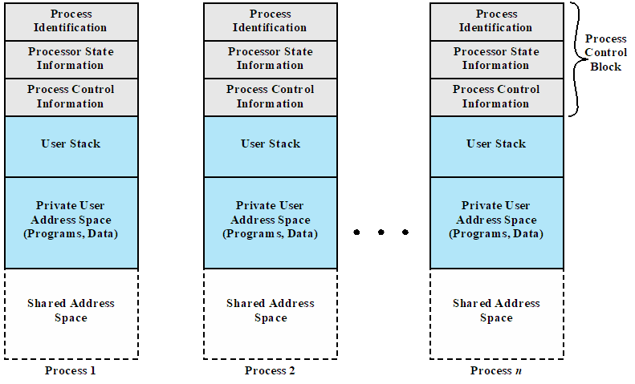
2.3.2 进程控制结构
进程映象在虚存中结构

Slide 46
2.3.2 进程控制结构
进程链表结构

Slide 47
2.4 进程控制
在了解OS管理进程的方式前，需要了解内核及处理器的执行模式
内核（操作系统的核心）
操作系统中包含重要系统功能的部分。
常驻内存，便于提高操作系统运行效能。
不同操作系统对内核的功能范围的设定不同。
通常而言，操作系统内核的功能包括
资源管理功能
支撑功能

Slide 48
2.4.1 执行模式
内核的资源管理功能
进程管理
进程创建和终止
进程的调度和分派
进程切换
进程同步和进程间通信的支持
管理进程控制块
存储管理
为进程分配地址空间
交换
页和段管理
I/O设备管理
I/O缓冲区的管理
为进程分配I/O通道和设备等。

Slide 49
2.4.1 执行模式
内核的支撑功能
中断处理
中断处理既是内核的基本功能，也是整个操作系统赖以活动的基础，操作系统的一切重要活动最终都依赖于中断。
时钟管理
操作系统的很多功能都依赖于时钟，如时间片控制等。
记账（统计、监测）功能

Slide 50

2.4.1 执行模式
大多数处理器至少支持两种模式：
用户模式
具有较少优先权的模式
用户程序在该模式下运行
系统模式(内核模式/控制模式)
与操作系统相关的处理器模式，具有更多优先权
运行操作系统的内核
某些指令只能在特权模式下运行
读取和修改程序状态字之类的控制寄存器的指令
原始I/O指令
与内存管理相关的指令
部分内存只能在特权模式下访问

Slide 51
2.4.1 执行模式
采用两种模式的原因
保护操作系统和重要的操作系统表（如PCB）不受程序干扰
处理机如何知道它在什么模式下执行?
程序状态字寄存器(IA-64体系结构的Intel Itanium 处理器的PSR)中存在指示执行模式的位：
当用户调用操作系统服务或中断促发系统例程时，相关位被置为内核模式
当从系统服务返回用户进程时，执行模式置为用户模式

Slide 52
2.4.2 进程创建
回顾进程创建的原因（2.2.2）
一旦操作系统决定创建进程，将
初始化进程控制块包括
初始化标识信息
初始化处理机状态信息：如使程序计数器指向程序的入口地址，使栈指针指向栈顶等
初始化进程调度信息：如设置进程的状态、优先级
给新进程分配一个唯一的进程标识符
为进程分配空间
初始化进程控制块
建立链接，将之插入就绪或就绪/挂起链表。
建立或扩充其它数据结构

Slide 53
2.4.3 进程切换
系统中断
普通中断(Interrupt)
陷阱(Trap)
由与当前进程运行独立的某种外部事件发生而产生
时钟中断
I/O 中断
内存失效
时间片Time slice
进程在被中断前所允许执行的最大运行时间
当前运行进程内部所产生的错误或异常
OS 决定错误或异常是否致命
是，当前进程置为退出态，切换进程
否，操作系统的动作取决于错误的性质，尝试恢复

Slide 54
2.4.3 进程切换
进程切换：调度另一个就绪进程占用处理器执行
何时会发生进程切换？
机制 | 原因 | 用途
普通中断 | 时钟中断：当前执行的进程执行时间超过时间片大小 | 对外部事件的反应
 | I/O中断：操作系统将等待I/O事件的进程改为就绪态，并决定是继续执行当前进程，还是让更高优先级的进程抢占CPU
 | 内存失效：当前进程访问的数据或代码不在内存（引用一个不在内存的字的虚地址）时，当前进程阻塞
陷阱 | 当前指令的执行出现错误或异常 | 处理一个错误或异常
系统调用 | 如用户进程如打开文件，处理器移到操作系统内核例程上执行，当前用户进程阻塞 | 调用操作系统服务

Slide 55
2.4.3 进程切换
模式切换：用户模式和内核模式之间的相互转换
模式切换的原因(用户→系统)
系统调用或中断
假如没有中断出现
处理器继续取当前进程中的下一条指令
假如中断出现
将程序计数器置为中断处理程序的开始地址
从用户模式切换到内核模式，以便中断处理能执行特权指令
模式切换是否会必然导致进程切换？
不一定 （如getpid()）

Slide 56
2.4.3 进程切换
进程状态转换
模式切换与进程切换不同，模式切换可在不改变运行进程状态的情况下出现
如果当前运行进程将转换成另一个状态，如就绪、阻塞等，则操作系统必须使环境产生实质性的变化
保存处理器上下文环境，包括程序计数器和其它寄存器
更新当前处于运行状态进程的进程控制块
将进程的进程控制块移至相应队列（就绪、阻塞、就绪/挂起等）
选择另一进程执行
更新其进程控制块信息
更新内存管理数据结构
恢复被选择进程的上下文环境，如载入程序计数器和其他寄存器先前的值
进程切换的步骤：

Slide 57
2.5 操作系统的执行
无进程的内核
用户进程内的操作系统
基于进程的操作系统

Slide 58
2.6 UNIX SVR4的进程管理
UNIX进程状态转换

Slide 59
2.6 UNIX SVR4的进程管理
进程创建
进程创建由内核系统调用fork()实现
操作系统在内核模式下将完成
1
在进程表中为新进程分配一个空项
2
为子进程分配一个唯一的进程标识符
3
复制父进程的进程映象，但共享内存除外
4
5
6
增加父进程所拥有的文件的计数器，反映另一个进程现在也拥有这些文件的事实
将子进程设置为就绪态
将子进程的ID号返回给父进程，将0值返回给子进程

Slide 60
2.6 UNIX SVR4的进程管理
进程创建后，内核可继续完成分派器的工作，具体可能为如下操作之一
停留在父进程，控制权返回到用户模式下父进程调用fork的位置
控制权交给子进程，执行点为fork调用返回处
控制权交给其他进程，当前父子进程处于就绪态

Slide 61
2.6 UNIX SVR4的进程管理
fork()调用格式：pid = fork()
fork()创建子进程之后，父进程和子进程均在下一条语句上继续运行
父、子进程的fork返回值不同
在子进程中返回时，pid为0；
在父进程中返回时，pid为所创建的子进程的标识。
fork()创建子进程之后，执行返回父进程，或调度切换到子进程或其他进程。
父、子进程的运行是无关的，所以运行顺序也不固定。

Slide 62
2.3.8 UNIX进程控制
main( )
{
pid_t val;
printf(“PID…\n”);
val=fork();
if(val!=0)
printf(“parent…\n”);
else
printf(“child…\n”);
}
父进程
父进程
继
续
执
行
main()
{
pid_t val;
printf(“PID…\n”);
val=fork();
if(val!=0)
printf(“parent…\n”);
else
printf(“child…\n”);
}
执
行
分裂
main( )
{
pid_t val;
printf(“PID…\n”);
val=fork();
if(val!=0)
printf(“parent…\n”);
else
printf(“child…\n”);
}
子进程
继
续
执
行

Slide 63
2.6 UNIX SVR4的进程管理
fork()调用例子（1）
#include<stdio.h>
#Include<sys/types.h>
#include<unistd.h>
void main(void) {
printf(“Hello \n”);
fork();
printf(“Bye \n”）;
}
运行结果
Hello
Bye
Bye

Slide 64
2.6 UNIX SVR4的进程管理
fork()调用例子（2）:
下面例子，一共输出多少个hello, world?
#include <stdio.h>
#include <unistd.h>
int main()
{
int i;
for (i=0;i<3;i++)
fork();
printf("hello, world\n");
return 0;
}
3次fork，总共会有2^3个进程，每个进程打印1个“hello, world”, 一共8个.

Slide 65
2.6 UNIX SVR4的进程管理
fork()调用例子（3）
void main(void) {
int i;
static char buffer[10];
if (fork()==0)
strcpy(buffer, “Child\n”);
else
strcpy(buffer, “Parent\n”);
for (i=0; i < 5; ++i) {
sleep(1);
write(1, buffer, sizeof(buffer));
}
}
程序的运行无法保证输出顺序，输出顺序依赖于内核所用的调度算法

Slide 66
2.6 UNIX SVR4的进程管理
fork()调用例子（4）
#include<stdio.h>
#include<sys/types.h>
#include<unistd.h>
int global = 4;
void main(void) {
int pid;
int vari = 5;
printf(“before fork\n”);
if ((pid = fork()) < 0) {
printf(“fork error\n”);
exit(0);
} else if (pid == 0) {
global++;
vari--;
}
printf(“global=%d,vari=%d\n”, global, vari);
}
父进程：global=?，vari=? 子进程：global=?，vari=?

Slide 67
子进程只能这么用么？
2.6 UNIX SVR4的进程管理
Question

Slide 68
2.6 UNIX SVR4的进程管理
子进程如何执行一个新的程序？
通过exec()调用族，加载新的程序文本
子进程可以拥有自己的可执行代码，即用一个新进程覆盖调用进程。
参数包括新进程对应的文件和命令行参数。成功调用时，不再返回；否则，返回出错原因。

Slide 69
2.6 UNIX SVR4的进程管理
六种exec调用格式：各种调用的区别在于参数的处理方法不同，常用的格式有：
int execvp(const char *file , char * const argv [])
int execlp(const char * file, const char * arg,...,(char *)0)
在大多数程序中，系统调用fork和exec是结合在一起使用的。父进程生成一个子进程，然后通过调用exec覆盖该子进程。

Slide 70
2.6 UNIX SVR4的进程管理
#include<unistd.h>
void main( )
{ pid_t pid;
pid = fork();
if (pid == 0) {
char * argv[ ] ={ “ls”,”-al”,”/etc/passwd”,0};
execvp(“ls”,argv);
}
}
#include<unistd.h>
void main( )
{ pid_t pid;
pid = fork();
if (pid == 0) {
execlp(“ls”,”ls”,”-al”,”/etc/passwd”,(char *)0);
}
}

Slide 71
2.6 UNIX SVR4的进程管理
int global = 0;
void main() {
if ((child = fork()) < 0) {
/* 创建失败 */
} else if (child == 0) {
if (execv(B...) < 0) {
/* 加载失败 */
global += 1;
} else {
global += 2;
}
} else {
global += 3;
}
printf(“global=%d”, global)
}
输出分别是什么
fork失败
父进程：
子进程：
execv失败
父进程：
子进程：
execv成功
父进程：
子进程：
0
无
3
1
3
依赖B

Slide 72
2.7 线程
进程回顾
进程的两个基本属性
拥有资源的独立单位：一个进程包括一个保存进程映像的虚地址空间，拥有对资源的控制或所有权。
调度／执行的基本单位：一个具有状态和优先级，可被被操作系统调度并分派的实体。
这两个部分是独立的，OS应该能够独立的处理它们，为此可引入线程。

Slide 73
2.7.1 进程与线程
线程的诞生
为区分这两个特点，调度并分派的单位通常称为线程或轻量级进程(LWP)，而资源所有权的单位通常称为进程。
多线程(multithreading)：操作系统在单个进程内支持多个并发路径的能力。
每个进程中只有一个线程在执行（没有考虑线程的概念）的方法，称作单线程方法。

Slide 74
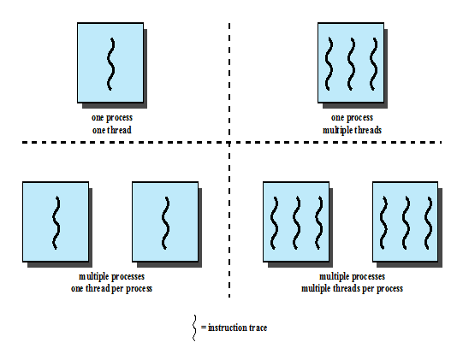
2.7.1 进程与线程
线程是进程中的一个实体，是独立调度和分派的基本单位。
单进程, 单线程
如MS DOS
单进程, 多线程
如Java运行环境
多进程, 每个进程一个线程
如传统UNIX
多进程, 每个进程多个线程
如Windows, Solaris, 现代Unix

Slide 75
2.7.1 进程与线程
多线程环境中，与进程相关的资源和保护：
容纳进程映像的虚地址空间
受保护的访问：
处理器
其他进程（进程间通信时）
文件
I/O资源

Slide 76
2.7.1 进程与线程
一个进程中可能有多个线程，每个线程有：
执行状态（运行、就绪等）
未运行时保存的线程上下文
执行栈
用于局部变量的静态存储空间
与进程内其他线程共享的内存和资源访问

Slide 77
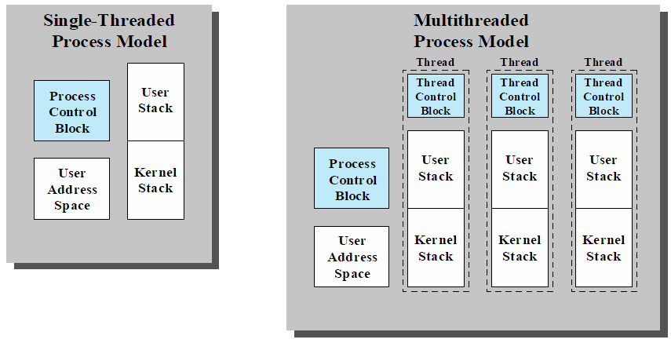
2.7.1 进程与线程
单线程和多线程模式

Slide 78
2.7.1 进程与线程
线程的优点
创建线程的时间少于创建进程时间
终止线程比终止进程所花时间少
同一进程内线程切换时间，少于进程切换时间
线程提高了不同执行程序间通信的效率

Slide 79
2.7.1 进程与线程
在支持线程的操作系统中，调度和分派是在线程基础上完成
大多数与线程相关的信息保存在线程级的数据结构中
挂起一个进程会挂起内部所有线程
终止一个进程会终止内部所有线程

Slide 80
2.7.1 进程与线程
线程主要状态
运行
就绪
阻塞
和线程状态变化相关的基本操作
派生
阻塞
解除阻塞
结束

Slide 81
2.7.1 进程与线程
使用线程的远程过程调用示例

Slide 82
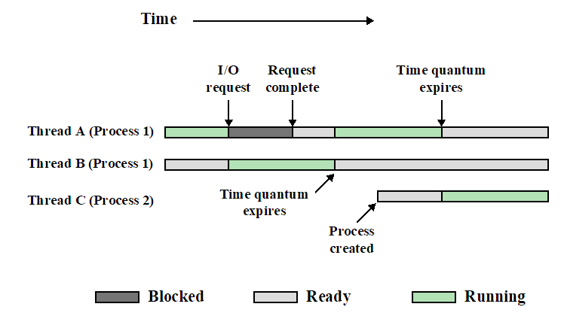
2.7.1 进程与线程
单处理器上的多线程示例

Slide 83
2.7.1 进程与线程
线程同步
原因
一个进程中的所有线程共享一个地址空间和进程所拥有的资源
一个线程对共享资源的修改都将影响同一进程的其他线程的环境

Slide 84
2.7.2 线程分类
用户级线程
User-Level Thread, ULT
内核级线程
Kernel level Thread，KLT

Slide 85
2.7.2 线程分类
用户级线程（ULT）
所有线程管理工作由应用程序完成
内核意识不到线程的存在

Slide 86
2.7.2 线程分类
用户级线程状态和进程状态间关系示例

Slide 87
2.7.2 线程分类
用户级线程的优点
线程切换不需要内核模式特权
调度策略因应用程序不同而不同
可以运行在任何操作系统上

Slide 88
2.7.2 线程分类
用户级线程的缺点：
在典型的操作系统中，许多系统调用都会引起进程阻塞
因此，当用户级线程执行系统调用时，不仅阻塞当前线程，还将引起同一进程中的其他线程阻塞
采用ULT策略，不能利用多处理器技术

Slide 89
2.7.2 线程分类
ULT缺点的解决办法
Jacketing技术
将一个可能产生阻塞的系统调用转换成一个非阻塞的系统调用
将应用程序写成多进程程序而不是多线程

Slide 90
2.7.2 线程分类
内核级线程（KLT）
线程管理由内核完成
应用程序没有线程管理的工作
如Windows

Slide 91
2.7.2 线程分类
内核级线程的优点
内核可以把同一个进程内的多个线程调度到多处理器上
当一个线程阻塞时，内核可以调度同一进程内的其他线程
内核例程本身也可以是多线程的

Slide 92
2.7.2 线程分类
内核级线程的缺点
把控制权从一个线程传递到相同进程内的另一个线程时，需要切换到内核模式
线程和进程操作执行时间（µs）

Slide 93
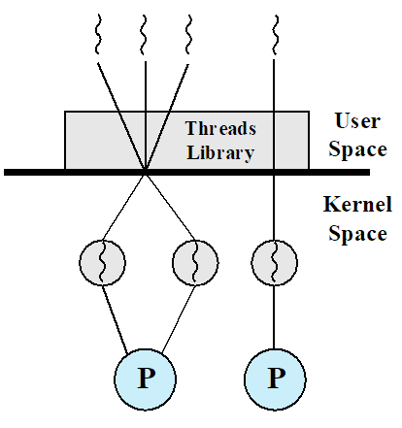

2.7.2 线程分类
混合方法
线程创建在用户空间完成
线程调度和同步也由应用程序完成
一个应用程序中的多个线程被映射到一些（小于或等于用户级线程数）内核线程上

Slide 94
作业
1.论述程序、进程、线程的区别与联系
2.论述进程控制块(PCB)的作用、存储内容
3.以图为例，分析五状态进程模型
4.为什么引入挂起状态，其与阻塞状态的本质区别是什么？
5.论述进程切换与模式切换的区别。什么情况下会发生进程 切换，什么情况下会发生模式切换。
6.什么是中断？中断的处理过程如何？
7.fork()函数的作用，并举例说明？
8.比较不同类型线程的优缺点。

